Slide 1
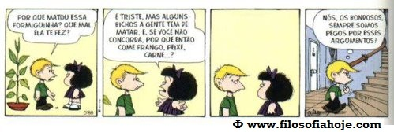
Argumentum

Slide 2
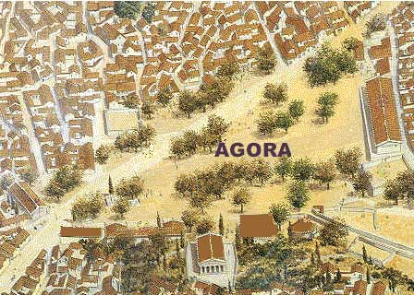
O que é?
- É um projeto sobre Debates.
Objetivo:
- DESENVOLVER O PENSAMENTO CRÍTICO, ORATÓRIA E RACIOCÍNIO LÓGICO.

Slide 3
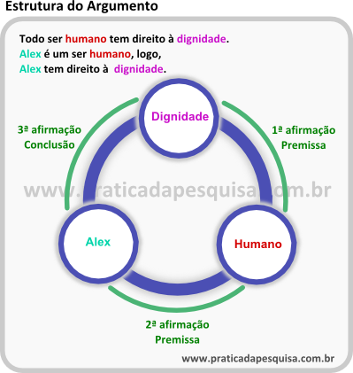

Slide 4

Aqueles que defendem a resolução do problema
Aqueles que se opõem a resolução do problema
TEMA
DE
DISCUSSÃO
AS ESTRATÉGIAS DO ARGUMENTO:
CITAÇÕES
EXEMPLOS
ARGUMENTO
CONTRA-ARGUMENTO

Slide 5
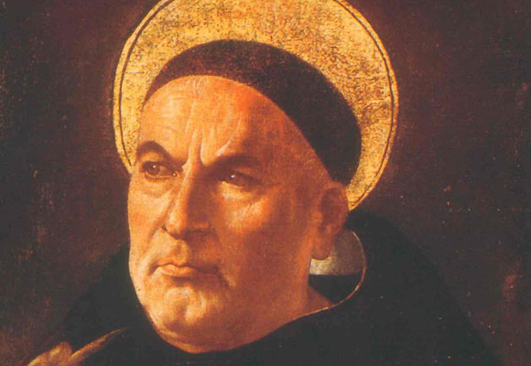
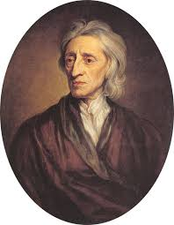
O QUE SIGNIFICA UM ARGUMENTO?
S. TOMÁS – 1225 A 1274
JONH LOCKE – 1632 A 1704
“Ato que convence ou persuade a alguém assentir alguma coisa”
Provas que tornam uma convicção verdadeira.

Slide 6
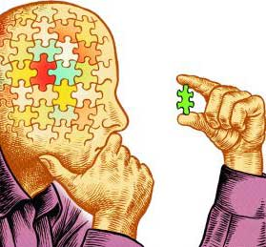
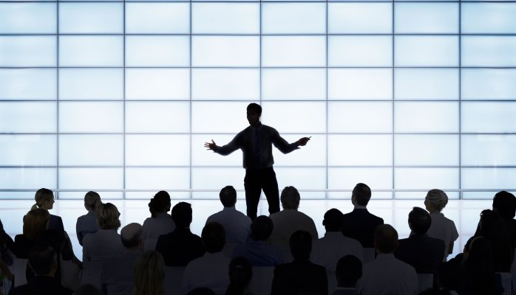
O que é preciso ter para desenvolver um bom argumento?
PENSAMENTO CRÍTICO – CONHECIMENTO AMPLO
CAPACIDADE ORATÓRIA
2, 10, 12, 16, 17, 18, 19 ....
RACIOCÍNIO LÓGICO

Slide 7
ARGUMENTOS VÁLIDOS: AQUELES QUE DEMONSTRAM EVIDÊNCIAS
FATOS E ESTATÍSTICAS
EXEMPLOS E ILUSTRAÇÕES
LITERATURA ESPECIALIZADA
ARGUMENTOS INVÁLIDOS:
GENERALIZAÇÕES
CRENDICES POPULARES
SUBJETIVIDADE SEM BASE CONCRETA
Alienígenas Ilegais não podem votar
Eteobaldo é um alienígena ilegal
Logo, Eteobaldo não pode votar

Slide 8
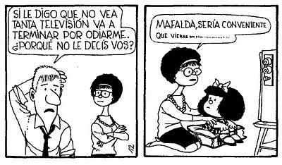
Mas existem os argumentos falaciosos, aqueles que são construídos para levar a pessoa ao engano
Argumentos Falaciosos:
Argumentos “ad hominem”, expressão latina que significa “ao homem”. Acontece quando atacamos a pessoa que fala e não o argumento.

Slide 9
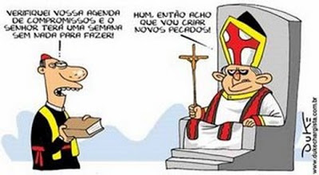
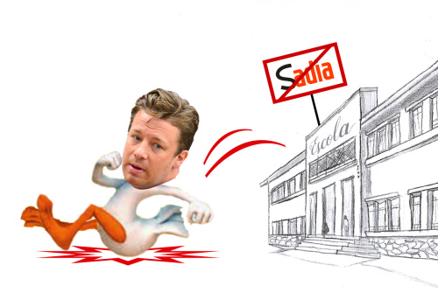
Argumento de autoridade, tipo de argumento que se baseia na autoridade de quem fala e não na lógica

Slide 10
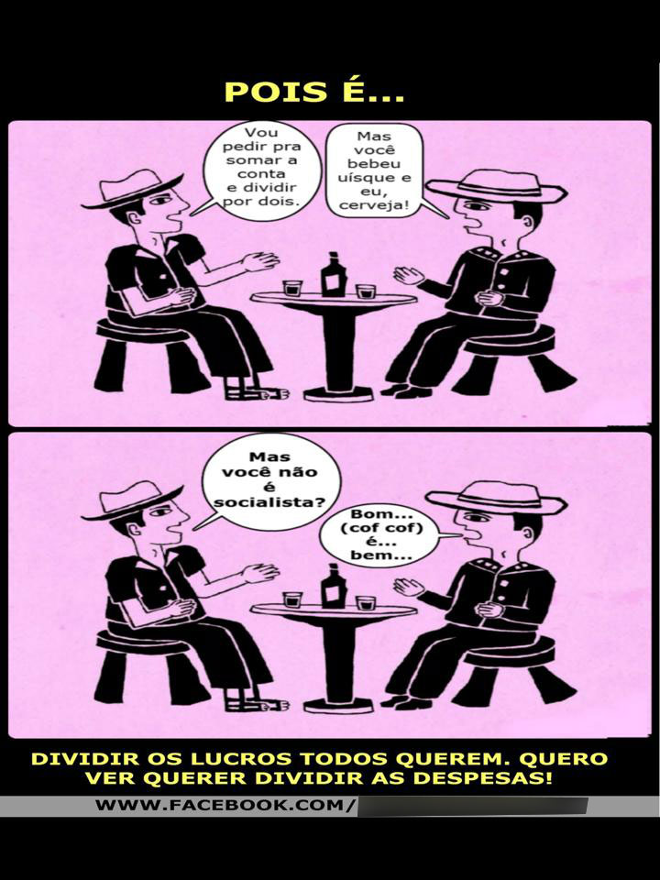
FALÁCIA DO ESPANTALHO: Inventa-se uma opinião fictícia ou deturpa a posição do opositor para no fim atacá-lo
EXEMPLO

Slide 11
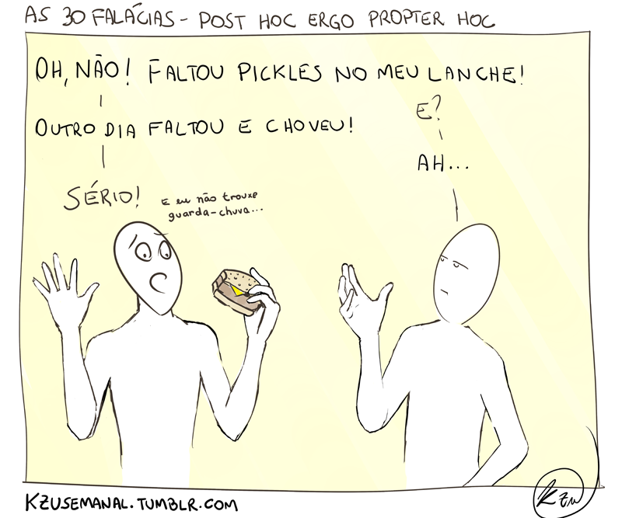
FALÁCIA DA CAUSA FALSA (Cum hoc ergo propter hoc, com isto/logo isto): O fato de duas coisas estarem acontecendo juntas tornarem uma causa da outra.

Slide 12
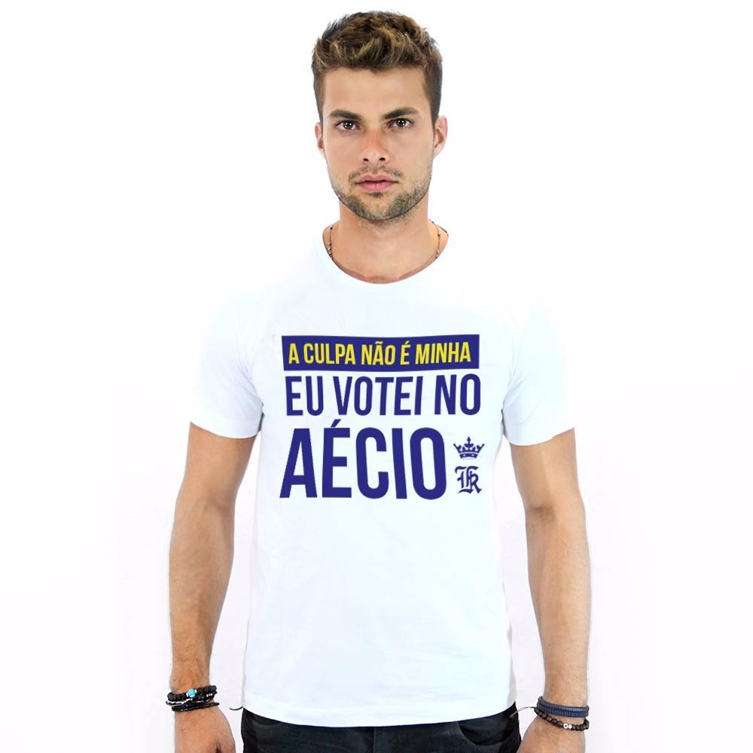
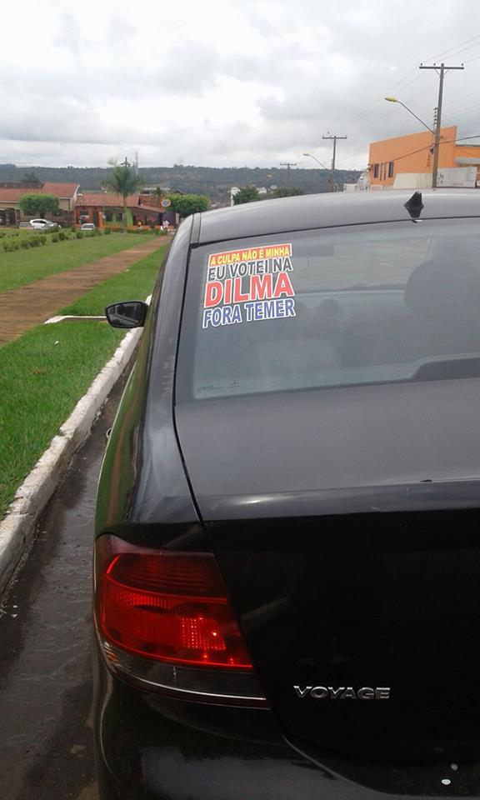
FALÁCIA DO TU QUOQUE (VOCÊ TAMBÉM): Mecanismo de defesa utilizado para atacar quem acusa pelo mesmo motivo que se é acusado.

Slide 13
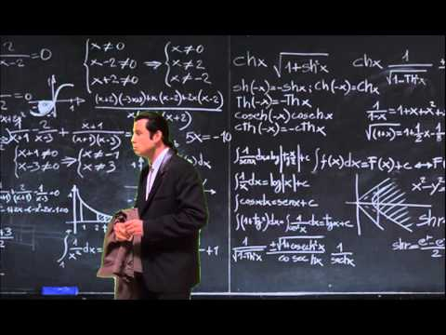
FALÁCIA DA INCREDULIDADE PESSOAL: Você não consegue entender algo e por ser difícil considera como não verdadeiro o argumento.

Slide 14
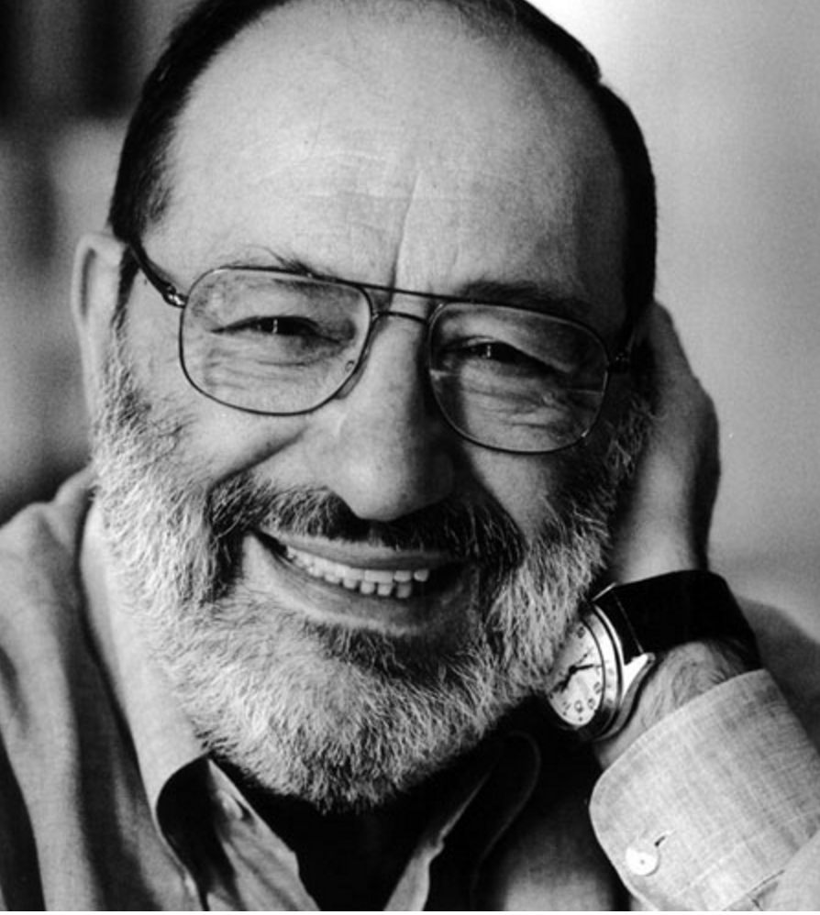
AS REDES SOCIAIS E SUA RELAÇÃO COM O DEBATE
“Uma "legião de imbecis" que antes falavam apenas "em um bar e depois de uma taça de vinho, sem prejudicar a coletividade"... -
"Normalmente, eles [os imbecis] eram imediatamente calados, mas agora eles têm o mesmo direito à palavra de um Prêmio Nobel"...
“O drama da internet é que ela promoveu o idiota da aldeia o portador da verdade”
Umberto Eco – 1932/2016

Slide 15
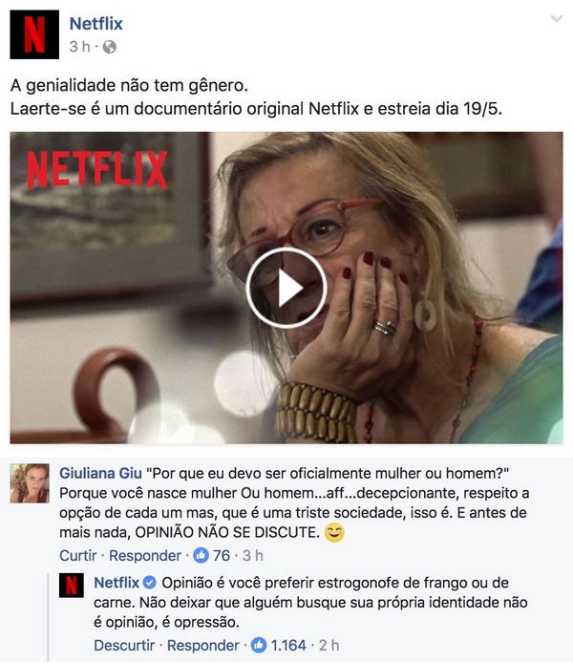
Exemplos de Opiniões que não se expressam como construção argumentativa:

Slide 16
